Slide 1
2.学会沟通交流
道德与法治五年级上册
第二课时

Slide 2
撕纸游戏（升级版）
规则：
1.请拿出刚刚下发的纸。按照老师的指令操作；
2.在接受指令的过程中，你可以对有疑问的指令提问，也可以观看周围同学的操作，轻声交流。
1.对折两次
2.撕掉右上一个角
3.斜对折一次
4.撕掉右上一个角

Slide 3
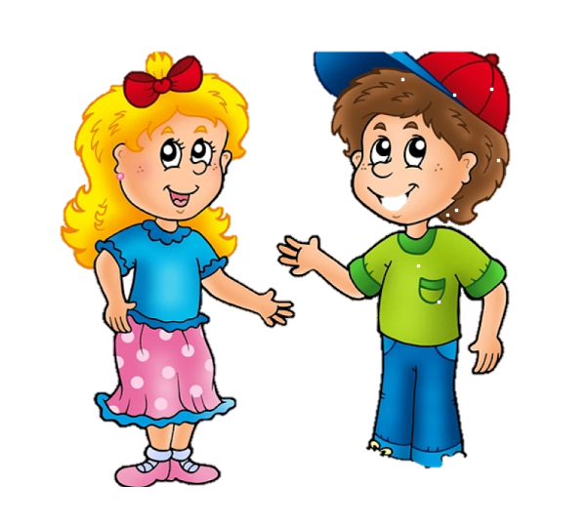
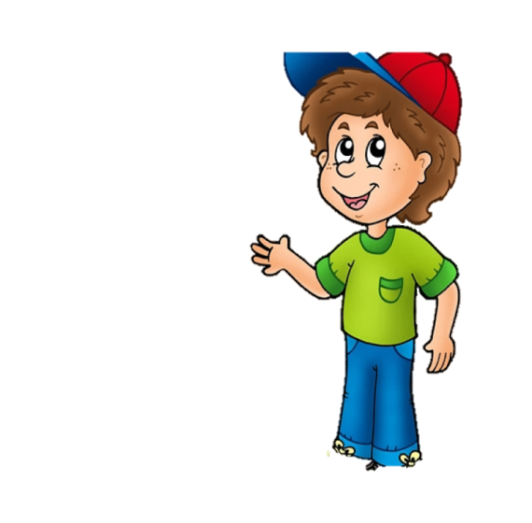
运动会服装篇
学校马上就要召开秋季运动会了。我们班进入高年级了，这次运动会开幕式的服装就由我们自己决定。
听我的，就定制一件海报T恤！
现在全国都提倡垃圾分类，我们用废旧用品DIY服装吧！
听我的，我看穿校服最好！
我是体育委员，这件事都要听我的……
这样的沟通交流能解决问题吗？

Slide 4
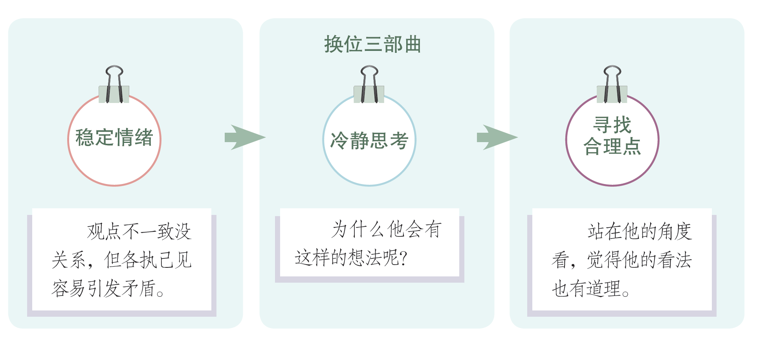
思考：在“换位三部曲”的引导下，想一想刚才几位同学的观点，有没有道理？

Slide 5
运动会服装篇
学校马上就要召开秋季运动会了。我们班进入高年级了，这次运动会开幕式的服装就由我们自己决定。
听我的，就定制一件海报T恤！
现在全国都提倡垃圾分类，我们用废旧用品DIY服装吧！
听我的，我看穿校服最好！
我是体育委员，这件事都要听我的……
这样的沟通交流能解决问题吗？

Slide 6
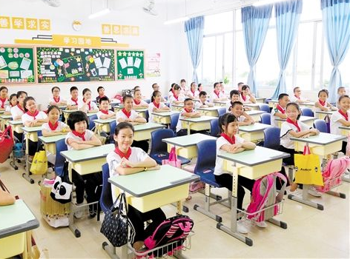
在“换位三部曲”的引导下，你觉得对于运动会服装问题，我们怎么解决比较好？
召开班会，全班投票

Slide 7
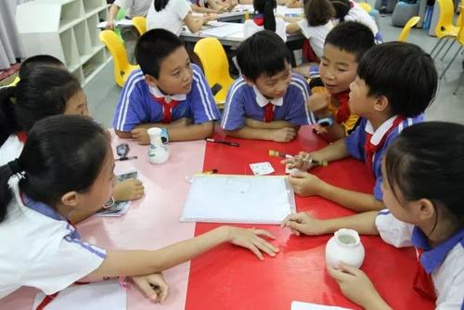
运动会报名篇
同学们正围着体育委员讨论报名的事情。
学生A
我也想试试，不过没有别人快，还是不要去报名了。
学生B
我不知道小明为什么打断我的讲述，反正我也说不清楚，我就得自己短跑厉害。
不敢表达自己的想法。
没有清楚地表达出自己的意思
学生C
我是体育委员，关于运动会报名，我说了算。
学生D
体育委员也不能一个人说了算，和他关系好的先报名。
不考虑他人的想法。
思考：学生A,B,C,D 分别反映出交流中的什么问题？

Slide 8
小贴士： 锻炼表达
问 题
解决办法
不敢表达
我的想法有可能在他人眼中是幼稚的、可笑的。我不敢表达真实想法。
克服这种担忧，增强自信心，勇于表达自己的真实想法。
表达不清
我的真实想法是“这样的”，但是，表达出来的意思就变成“那样的”。
养成写下自己想法的习惯，并且不断练习，提高表达能力。
角度不同
我和他人所站的角度不同，看法会有所不同。
要知道这种情况难以避免，要学会接受不同人对同一事物看法的差异。

Slide 9
运动会报名篇
同学们正围着体育委员讨论报名的事情。
学生A
我也想试试，不过没有别人快，还是不要去报名了。
学生B
我不知道小明为什么打断我的讲述，反正我也说不清楚，我就得自己短跑厉害。
不敢表达自己的想法。
没有清楚地表达出自己的意思
学生C
我是体育委员，关于运动会报名，我说了算。
学生D
体育委员也不能一个人说了算，和他关系好的先报名。
不考虑他人的想法。
思考： 身处这样的场景，现在你会如何表达自己的意见呢？

Slide 10
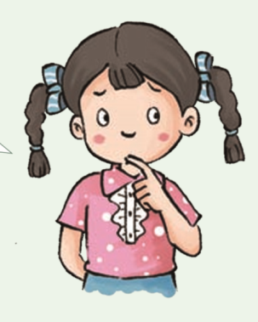
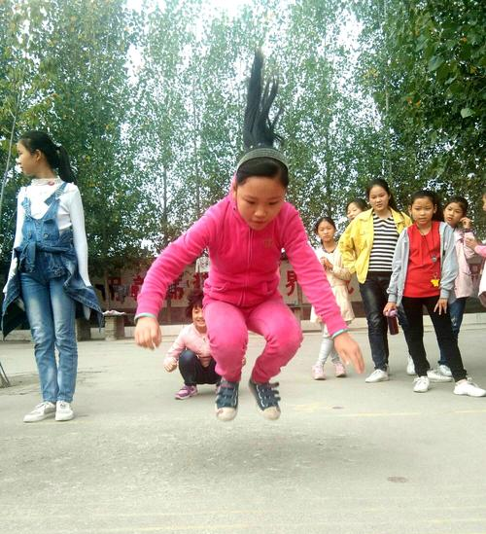
运动会训练篇
小丽正在训练跳远时，耳边传来了两个同学的看法。
学生1
学生2
小丽你跳远的方法和我不一样，你照着我的方法要这么跳。
小丽腿太短了，肯定赢不了比赛，干脆放弃比赛吧。
小丽
小丽
思考：1.请同桌两人一组，扮演两种不同的态度，体会小丽的心理感受。
2.在生活和学习中，你有没有遇到类似的情况？

Slide 11
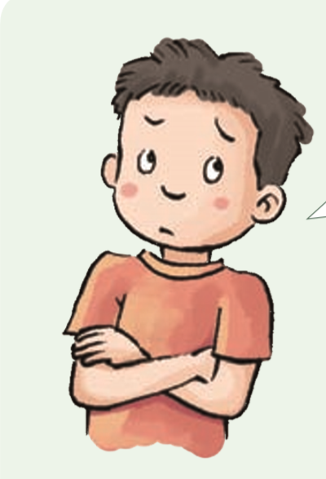
回忆一下，你有没有和别人沟通也没有达成共识的经历，你当时的心情和做法是怎样的呢？

Slide 12
情景思考
通过本课的学习，天天应该如何对待这种分歧？谈谈你的看法。

Slide 13
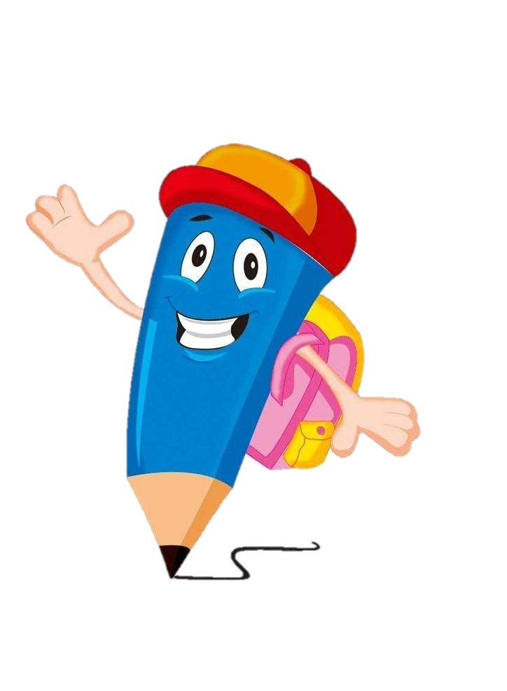
学会沟通交流 第二课时
真诚坦率很重要
换位思考
锻炼表达
板书设计
互相尊重

Slide 14
谢谢观看
道德与法治五年级上册

